Slide 1
Диаграмма деятельности

Slide 2
Диаграммы
Структурные – описывают, какие именно части системы моделируются
Поведенческие – описывают, что происходит в моделируемой системе
Диаграмма вариантов использования– описывает функциональное назначение системы

Slide 3
Моделирование поведения
Отвечает на вопрос как работает система?
Ответ на этот вопрос дает модель поведения ‒ это описание алгоритма работы системы
Для моделирования поведения на логическом уровне в языке UML могут использоваться сразу несколько канонических диаграмм: состояний, деятельности, последовательности и коммуникаций, каждая из которых фиксирует внимание на отдельном аспекте функционирования системы.

Slide 4
Средства моделирования поведения
Описание поведения с явным выделением состояний. Жизненный цикл (lifecycle) — последовательность изменений состояния объекта.
Описание поведения с явным выделением потоков данных и управления. Поток управления ‒ это последовательность выполнения операторов (команд) в программе. Поток данных ‒ это описание связи выходных результатов одних действий с входными аргументами других действий.
Описание поведения как последовательности сообщений во времени.
Описание параллельного поведения.

Slide 5
Диаграммы
Тип диаграммы | Название | Тег
 | вариантов использования | use case / uc
Структурные | классов | class
 | объектов | object
 | компонентов | component / cmp
 | размещения | deployment
Поведенческие | последовательности | interaction / sd
 | коммуникации | interaction / sd
 | автомата / состояний | state machine / stm
 | деятельности | activity / act

Slide 6
Диаграмма деятельности
При моделировании поведения проектируемой или анализируемой системы возникает необходимость не только представить процесс изменения ее состояний, но и детализировать особенности алгоритмической и логической реализации выполняемых системой операций. Традиционно для этой цели использовались блок-схемы или структурные схемы алгоритмов.
Для моделирования процесса выполнения операций в языке UML используются так называемые диаграммы деятельности. Применяемая в них графическая нотация во многом похожа на нотацию диаграммы состояний, поскольку на диаграммах деятельности также присутствуют обозначения состояний и переходов.
Отличие заключается в семантике состояний, которые используются для представления действий, и в отсутствии на переходах сигнатуры событий.
Графически диаграмма деятельности представляется в форме графа деятельности, вершинами которого являются состояния действия (деятельности), а дугами – переходы от одного состояния действия (деятельности) к другому.

Slide 7
Диаграмма деятельности
Таким образом, диаграммы деятельности можно считать частным случаем диаграмм состояний. Именно они позволяют реализовать в языке UML особенности управления, обусловленного завершением внутренних деятельностей и действий.
В контексте языка UML деятельность (activity) представляет собой некоторую совокупность отдельных вычислений, выполняемых автоматом. При этом отдельные элементарные вычисления могут приводить к некоторому результату или действию (action).
На диаграмме деятельности отображается логика или последовательность перехода от одного состояния деятельности (действия) к другому, при этом внимание фиксируется на результате деятельности. Сам же результат может привести к изменению состояния системы или возвращению некоторого значения.

Slide 8
Состояние деятельности и действия
Состояние деятельности (activity state) - состояние в графе деятельности, которое служит для представления процедурной последовательности действий, требующих определенного времени. Переход из состояния деятельности происходит после выполнения специфицированной в нем деятельности, при этом ключевое слово do в имени деятельности не указывается. Состояние деятельности не может иметь внутренних переходов, поскольку оно является элементарным. Деятельность, описанная в состоянии деятельности, не может быть прервана никакими внешними событиями. Обычное использование состояния деятельности заключается в моделировании подпроцесса выполнения отдельных алгоритмов или процедур.
Состояние действия (action state) является специальным случаем состояния с некоторым входным действием и по крайней мере одним выходящим из состояния переходом. Этот переход неявно предполагает, что входное действие уже завершилось. Состояние действия не может иметь внутренних переходов, поскольку оно является элементарным. Обычное использование состояния действия заключается в моделировании одного шага выполнения алгоритма (процедуры) или потока управления.
Иногда возникает необходимость представить на диаграмме деятельности некоторое сложное действие, которое, в свою очередь, состоит из нескольких более простых действий. В этом случае можно использовать специальное обозначение так называемого состояния под-деятельности (subactivity state).
Каждая диаграмма деятельности должна иметь единственное начальное и единственное конечное состояния.

Slide 9
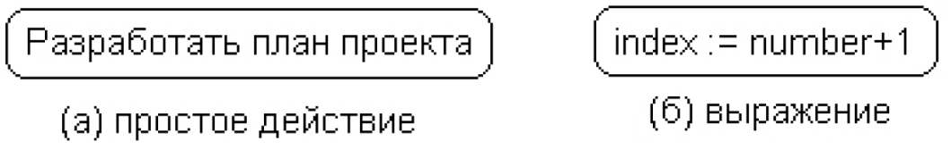
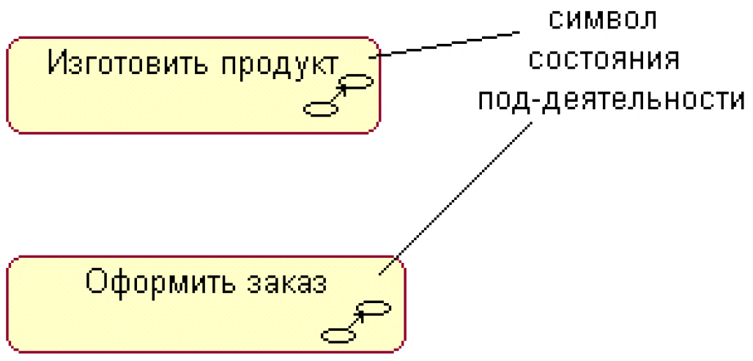
Состояние деятельности и действия

Slide 10
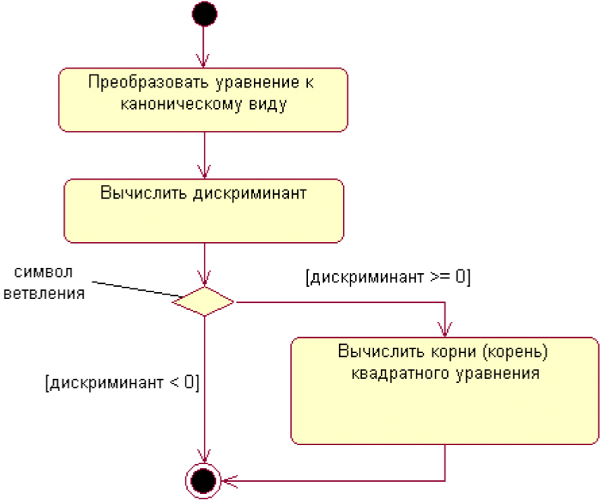
Переходы
Переходы срабатывают сразу после завершения деятельности или выполнения соответствующего действия.
Переход переводит деятельность в последующее состояние сразу, как только закончится действие в предыдущем состоянии. На диаграмме такой переход изображается сплошной линией со стрелкой.

Slide 11
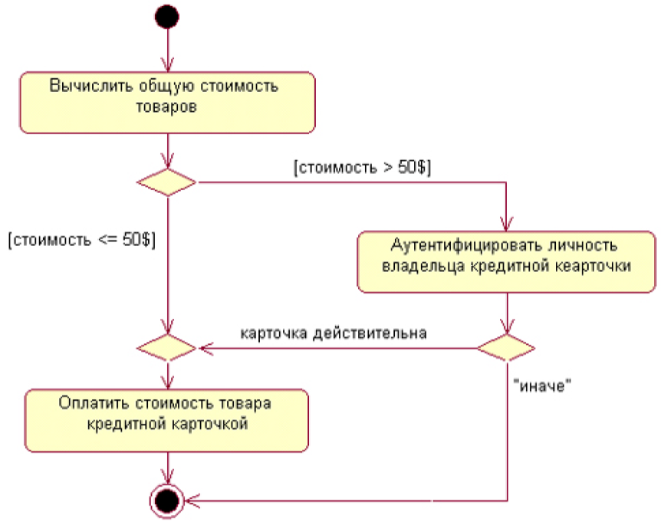
Переходы

Slide 12
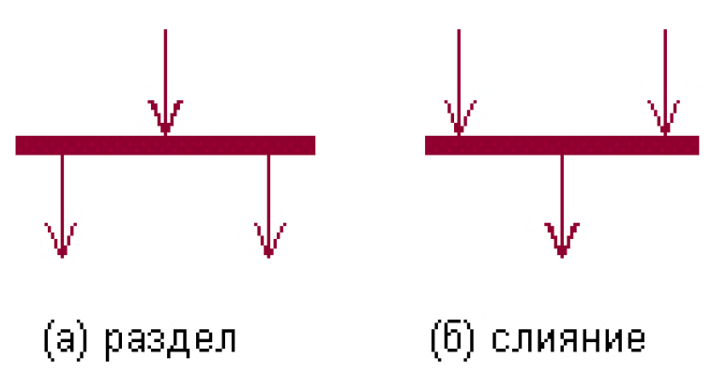
Переходы
Один из наиболее значимых недостатков обычных блок-схем или структурных схем алгоритмов связан с проблемой изображения параллельных ветвей отдельных вычислений.
В языке UML для этой цели используется специальный символ для разделения и слияния параллельных вычислений или потоков управления. Таким символом является прямая черточка, аналогично обозначению перехода в формализме сетей Петри.

Slide 13
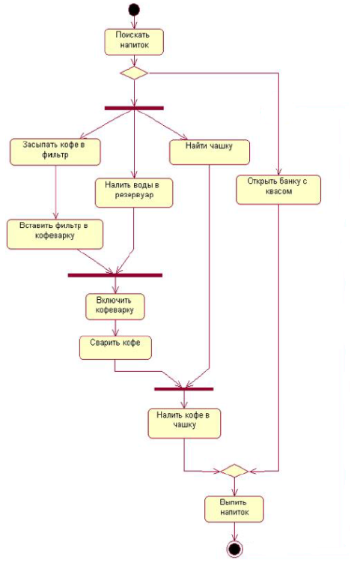
Диаграмма деятельности для примера с приготовлением напитка

Slide 14
Дорожки
Диаграммы деятельности могут быть использованы не только для спецификации алгоритмов вычислений или потоков управления в программных системах. Не менее важная область их применения связана с моделированием бизнес-процессов.
Применительно к бизнес-процессам желательно выполнение каждого действия ассоциировать с конкретным подразделением компании. В этом случае подразделение несет ответственность за реализацию отдельных действий, а сам бизнес-процесс представляется в виде переходов действий из одного подразделения к другому.
Для моделирования этих особенностей в языке UML используется специальная конструкция, получившее название дорожки (swimlanes).

Slide 15
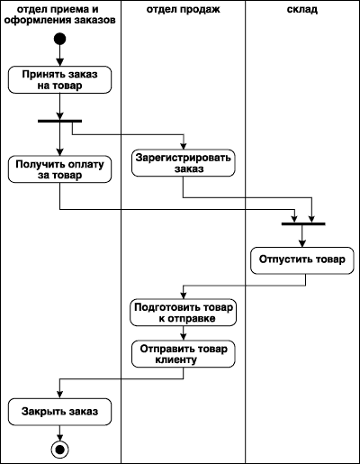
Фрагмент диаграммы деятельности для торговой компании

Slide 16
Объекты
В общем случае действия на диаграмме деятельности выполняются над теми или иными объектами. Эти объекты либо инициируют выполнение действий, либо определяют некоторый результат этих действий. При этом действия специфицируют вызовы, которые передаются от одного объекта графа деятельности к другому.
Для графического представления объектов используются прямоугольник класса, с тем отличием, что имя объекта подчеркивается. Далее после имени может указываться характеристика состояния объекта в прямых скобках.
На диаграмме деятельности с дорожками расположение объекта может иметь некоторый дополнительный смысл. А именно, если объект расположен на границе двух дорожек, то это может означать, что переход к следующему состоянию действия в соседней дорожке ассоциирован с готовностью некоторого документа (объект в некотором состоянии).
Если же объект целиком расположен внутри дорожки, то и состояние этого объекта целиком определяется действиями данной дорожки.

Slide 17
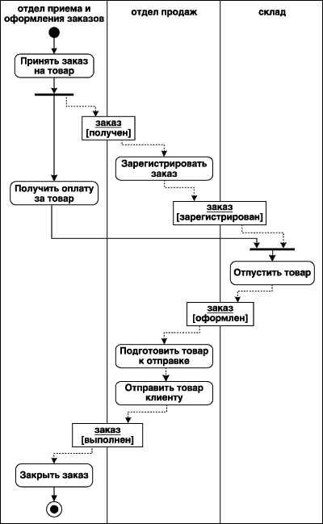
Фрагмент диаграммы деятельности торговой компании с объектом-заказом

Slide 18
Сети Петри
Сеть Петри ‒ это общепринятый формализм, используемый при постановке и решении различных задач параллельных вычислений.
Сеть Петри определяется как ориентированный двудольный граф, имеющий вершины двух видов, которые называются позиции и переходы. На диаграмме позиции обычно изображаются в виде небольших кружков, а переходы в виде горизонтальных черточек.
Для сети Петри определяется понятие маркировки, которая сопоставляет каждой позиции неотрицательное целое число. На диаграмме маркировка обозначается с помощью маленьких черных кружков, которые помещаются внутрь позиций.
У каждого перехода в сети Петри есть некоторое количество (может быть ноль) входных позиций (из которых дуги ведут в переход) и некоторое количество (может быть ноль) выходных позиций (в которые дуги ведут из перехода).
Переход в сети Петри называется разрешенным, если все его входные позиции не пусты (т. е. их маркировка строго больше нуля). Любой разрешенный переход может сработать. В результате срабатывания перехода маркировка всех входных позиций уменьшается на 1, а маркировка всех выходных позиций увеличивается на 1.

Slide 19
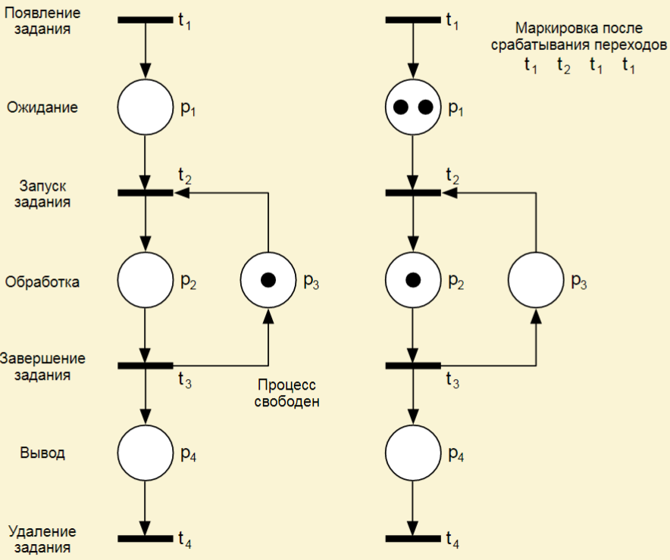
Вычислительная система, последовательно обрабатывающая задания, поступающие во входную очередь

Slide 20
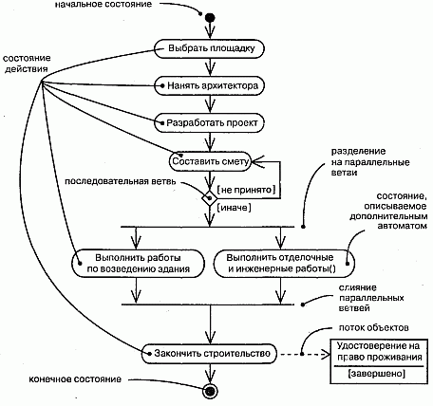
Примеры диаграмм деятельности

Slide 21
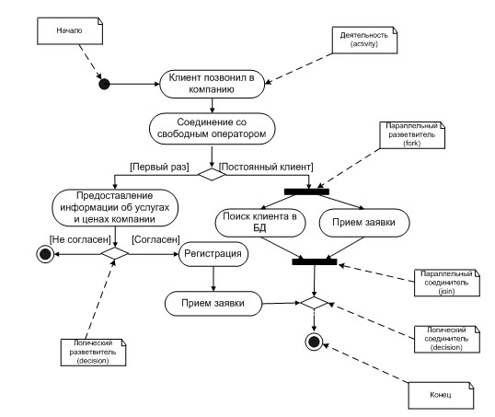
Примеры диаграмм деятельности

Slide 22
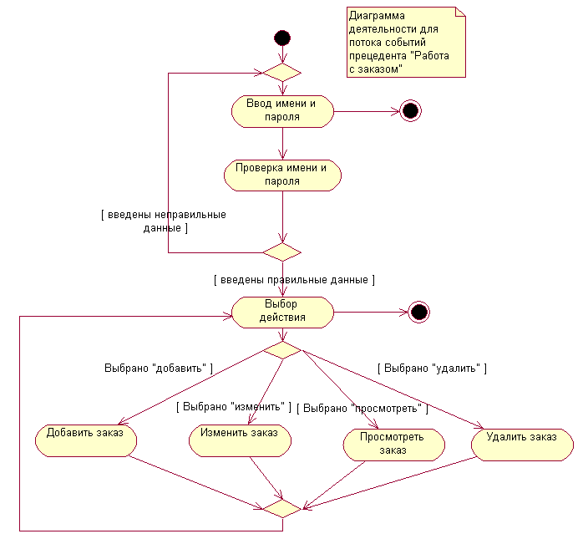
Примеры диаграмм деятельности

Slide 23
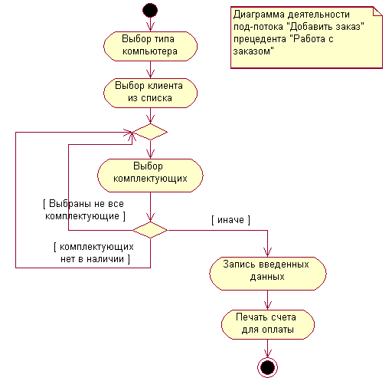
Примеры диаграмм деятельности

